Slide 1
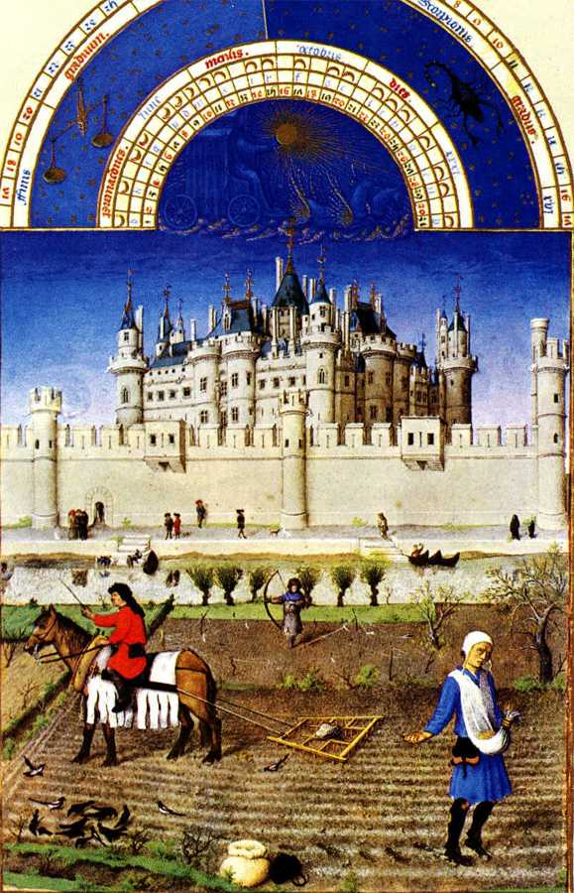
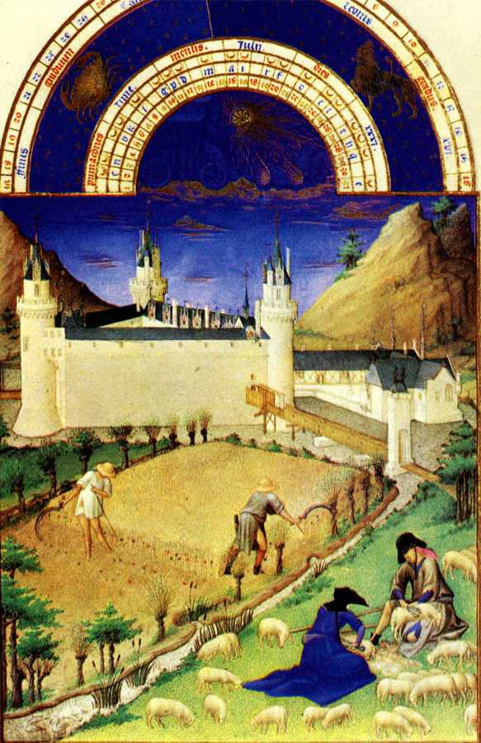
Средневековая деревня и её обитатели
Урок № 14

Slide 2
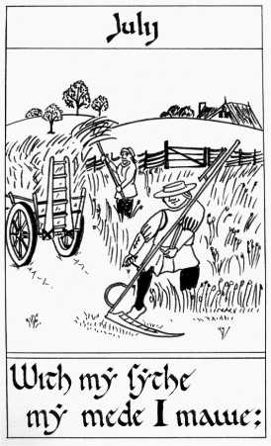
Цели урока:
Познакомиться с бытом средневекового крестьянина; выяснить, что натуральное хозяйство – основа развития феодализма
Новые слова: вотчина, повинности, барщина, оброк, натуральное хозяйство

Slide 3
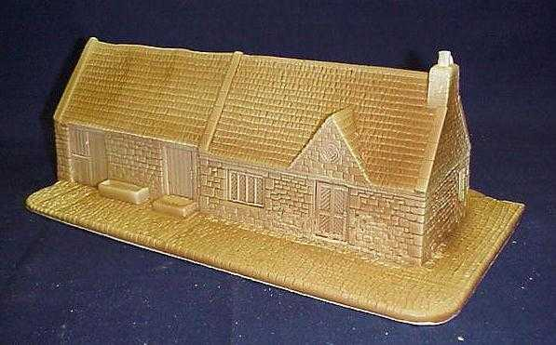
План урока:
Проверочное тестирование по пройденной теме: «Рыцарство».
Изучение новой темы:
1. Отношения феодалов с крестьянами.
2. Крестьянская община.
3. Жизнь крестьян.
4. Натуральное хозяйство.
Закрепление изученного материала.
Домашнее задание.

Slide 4
Пахотная земля в вотчине
Господские поля Крестьянские наделы
Повинности зависимых крестьян
Барщина Оброк
Крестьяне
Зависимые Лично зависимые

Slide 5
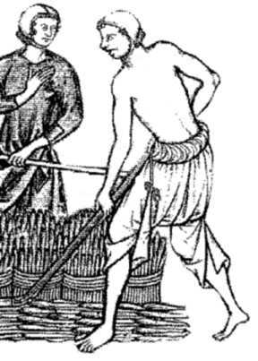
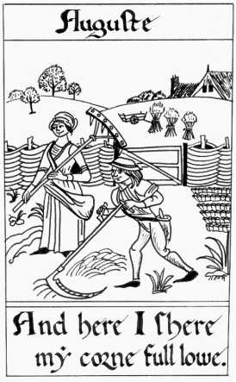
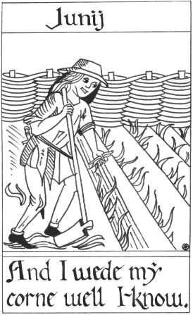
Работы крестьян

Slide 6
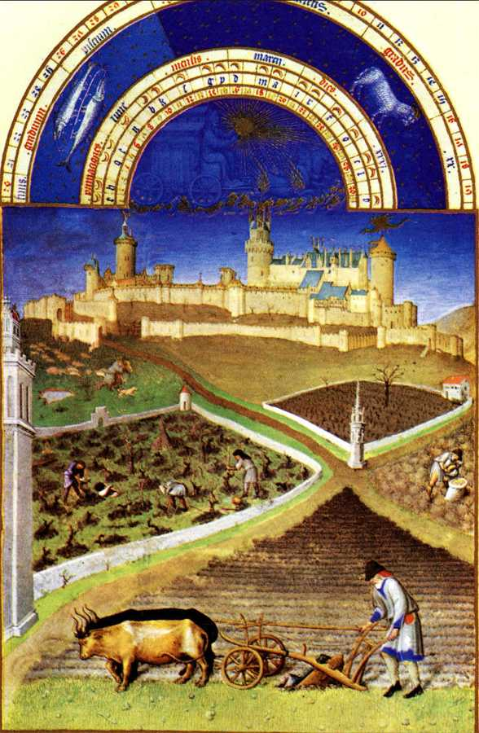
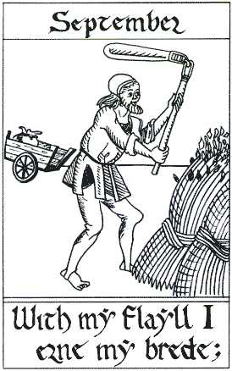
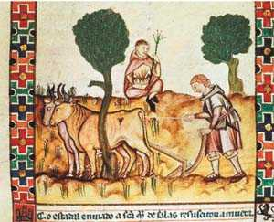

Slide 7
Крестьяне просят помощи и феодала

Slide 8
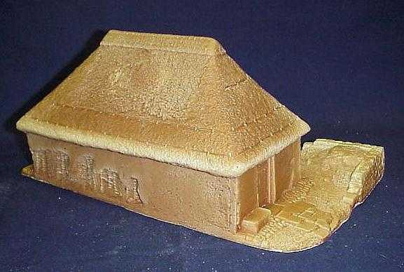
Жилище крестьян

Slide 9
Средневековая деревня. Современная реконструкция.

Slide 10
Предметы быта европейских средневековых крестьян

Slide 11
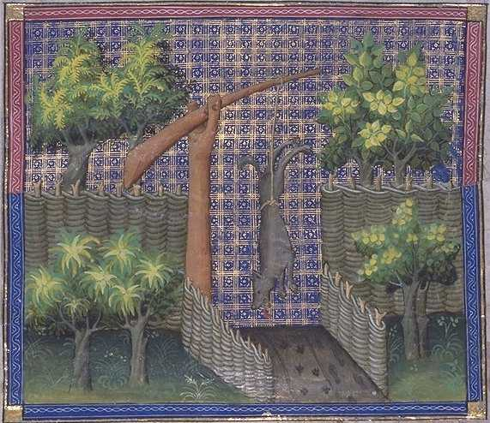
Крестьянский загон для скота
Крестьяне наказали волка за кражу овец

Slide 12
Танцующие крестьяне. Деталь. (Питер Брейгель)
Д/з: П. 8, нарисовать рисунки по теме, составить рассказ «День крестьянина» (по желанию)

